Slide 1
재고관리 및
판매관리 프로그램
백종원

Slide 2
목차
1. 개발 환경
구성
2. 개발 목적
프로그램 구상
데이터베이스 관계도
3. 관계도
JAVA 클래스 관계도
4. 시연
제품 등록 및 판매 처리
5. 분석
코드1 – 상품에 사진추가
코드2 – 구매요청을 처리하여 판매이력으로 저장
마무리
한계
재고관리 및 판매관리 프로그램

Slide 3
개발환경
구성
Eclipse IDE
프로그램 개발
Oracle SQL Developer
데이터베이스 설정
재고관리 및 판매관리 프로그램

Slide 4
개발 목적
프로그램 구상
재고 관리
창고업무에서 물건들이 들어오고 나가는 것을 기록하는 과정을 구현
구매 관리
물건이 입고 되는 것과 출고 되는 것은 모두 재고관리 프로그램만으로 표현할 수 있었으나,
물건이 출고되는 이유인 판매과정을 구현하고자 함
로그인 관리
재고관리를 어떤 사람이 하고, 물건을 어떤 사람이 샀는지 구분하기 위해 구현
재고관리 및 판매관리 프로그램

Slide 5
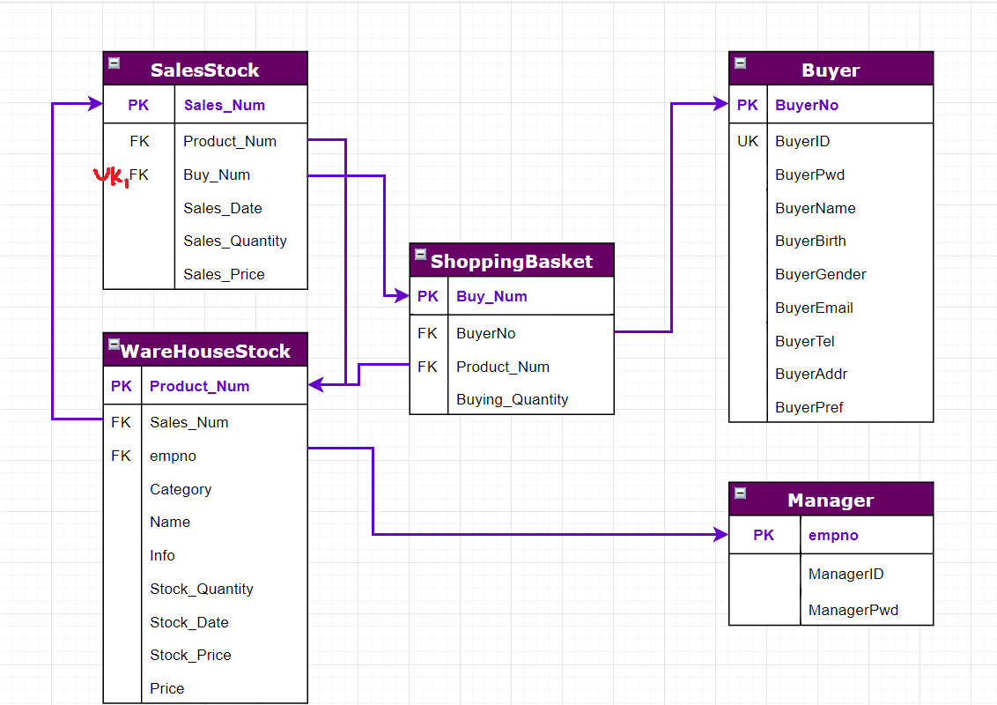
관계도
데이터베이스 관계도
재고(관리자)
로그인(회원정보)
판매(구매자)
재고관리 및 판매관리 프로그램

Slide 6
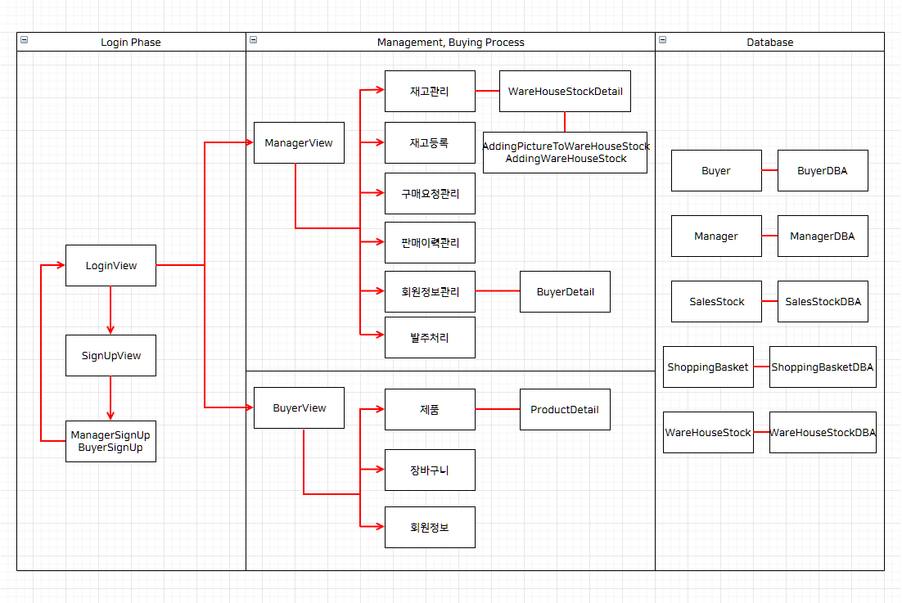
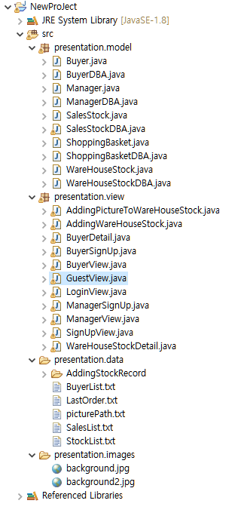
관계도
JAVA 클래스 관계도

Slide 7
시연
제품 등록 및 판매 처리
관리자 회원가입
관리자 로그인
재고등록
재고목록확인
재고추가, 사진추가
회원정보확인
구매자 로그인
장바구니에 제품 등록
구매요청
구매요청 관리
판매이력 관리
재고관리 및 판매관리 프로그램

Slide 8
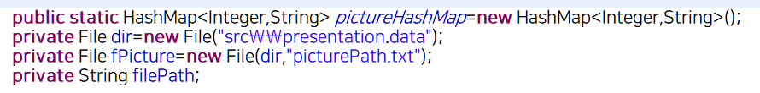
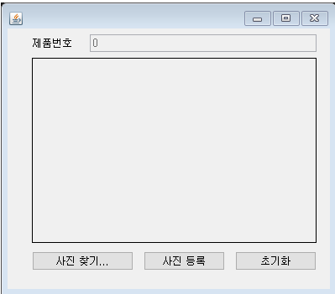
분석
코드1 – 상품에 사진추가
재고관리 및 판매관리 프로그램

Slide 9
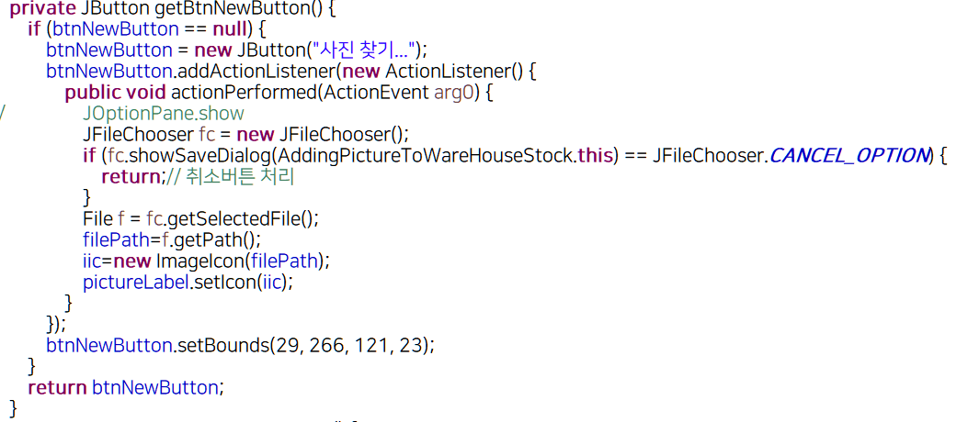
분석
코드1 – 상품에 사진추가
재고관리 및 판매관리 프로그램

Slide 10
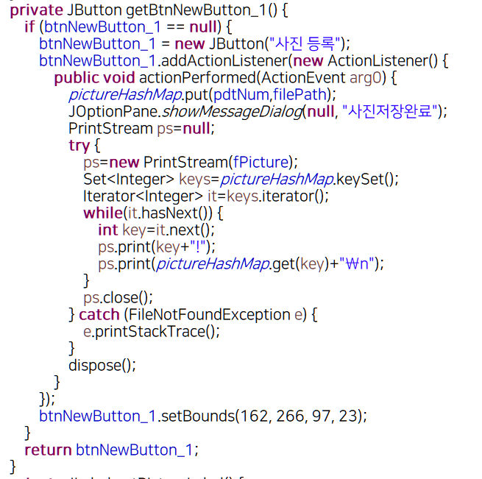
분석
코드1 – 상품에 사진추가
재고관리 및 판매관리 프로그램

Slide 11
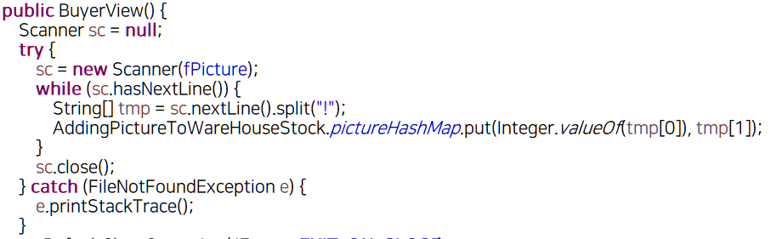
분석
코드1 – 상품에 사진추가
재고관리 및 판매관리 프로그램

Slide 12
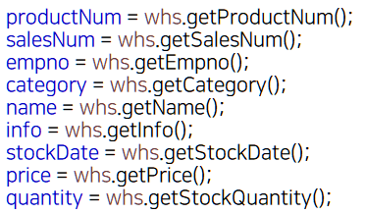
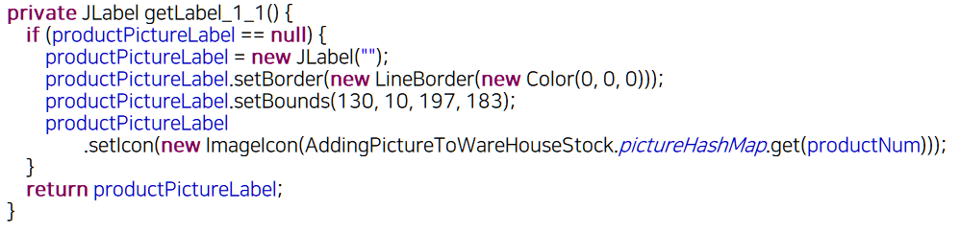
분석
코드1 – 상품에 사진추가
재고관리 및 판매관리 프로그램

Slide 13
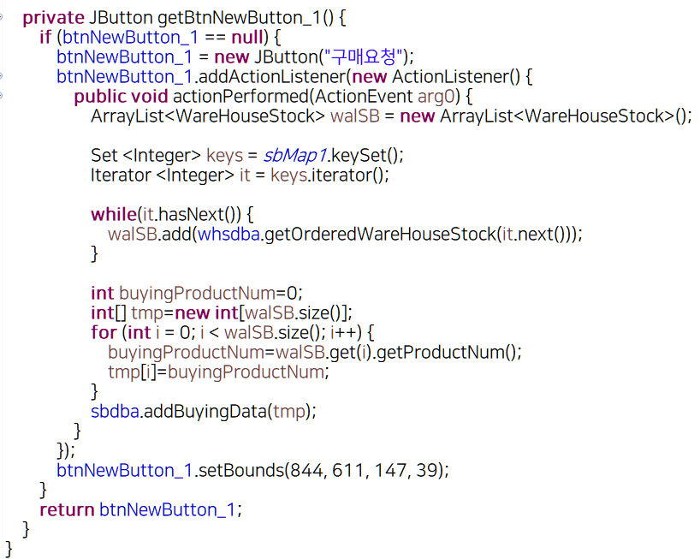
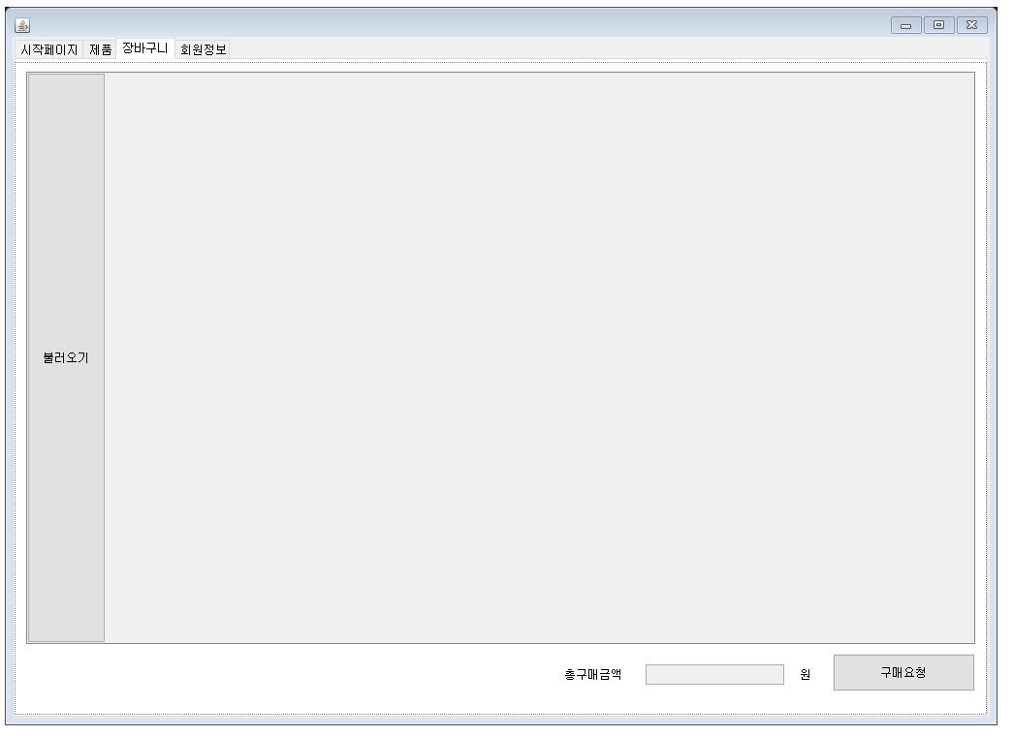
분석
코드2 – 구매요청을 처리하여 판매이력으로 저장
재고관리 및 판매관리 프로그램

Slide 14
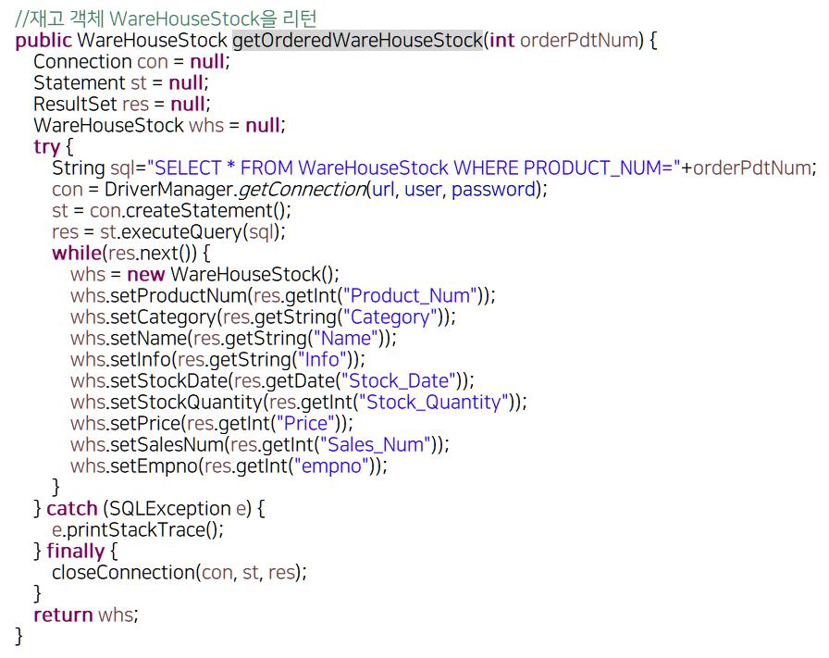
분석
코드2 – 구매요청을 처리하여 판매이력으로 저장
재고관리 및 판매관리 프로그램

Slide 15
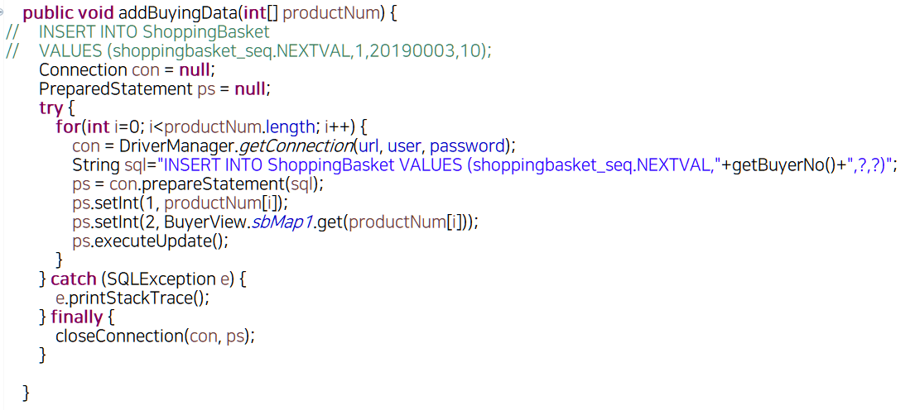
분석
코드2 – 구매요청을 처리하여 판매이력으로 저장
재고관리 및 판매관리 프로그램

Slide 16
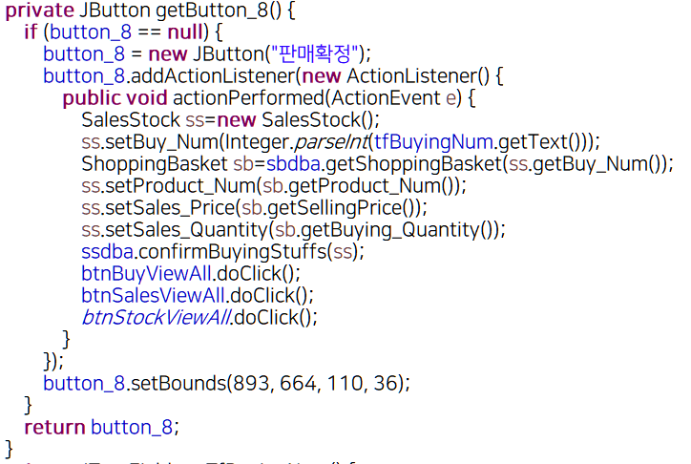
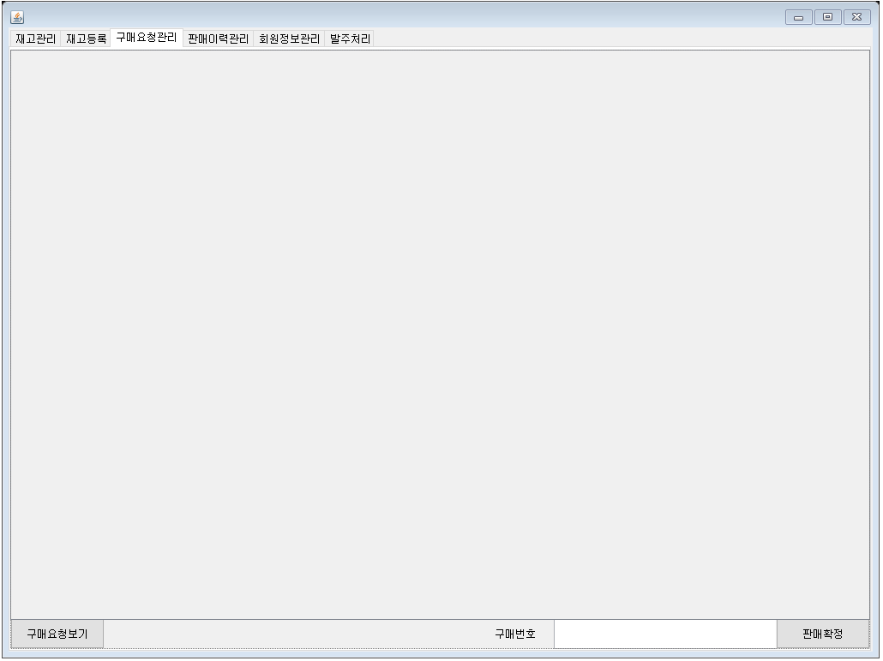
분석
코드2 – 구매요청을 처리하여 판매이력으로 저장
재고관리 및 판매관리 프로그램

Slide 17
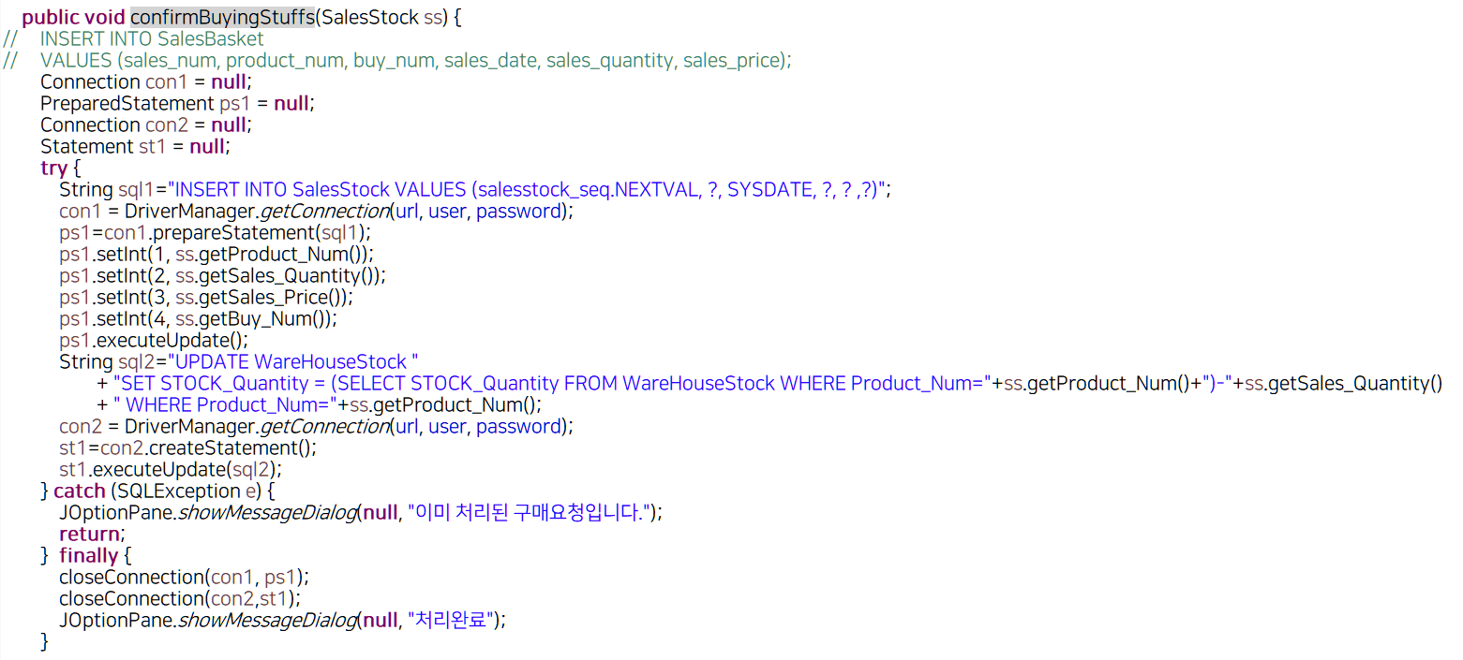
분석
코드2 – 구매요청을 처리하여 판매이력으로 저장
재고관리 및 판매관리 프로그램

Slide 18
마무리
한계
한계
로컬 데이터베이스로만 사용가능
실제 사용을 위해 추가해야 할 기능 많음
재고관리 및 판매관리 프로그램

